Slide 1
Применение интерактивной рабочей тетради на уроках информатики как средство визуализации учебной информации
Холяво Екатерина Ивановна,
учитель математики и информатики первой квалификационной категории
Ивьевской СШ

Slide 2
Визуализация — это процесс представления данных в виде изображения с целью максимального удобства их понимания, придание зримой формы любому мыслимому объекту, субъекту, процессу
Изменения в области передачи визуальной информации :
возрос объем, количество информации,
появились новые виды визуальной информации, а также способы ее передачи

Slide 3
Термин «визуализация» происходит от латинского visualis – воспринимаемый зрительно, наглядный
В зависимости от вида и содержания учебной информации используются приемы ее уплотнения или пошагового развертывания с применением разнообразных визуальных средств

Slide 4
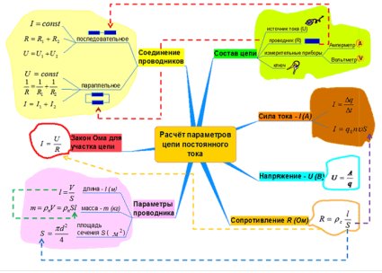
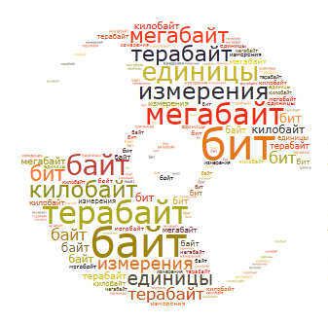
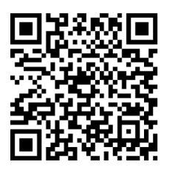
Средства визуализации информации
Интеллект - карты
Облако слов
QR – код

Slide 5
Средства визуализации информации

Slide 6
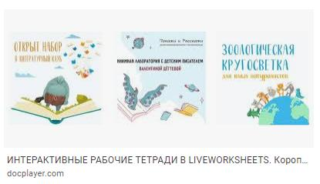
Интерактивные рабочие тетради

Slide 7
Интерактивная рабочая тетрадь — это созданный вами документ, презентация или сайт на Google
Виртуальная рабочая тетрадь – площадка для выполнения практических заданий
Сервисы:
- Google Документы,
Google Презентации,
Google Сайты.
Почему именно Google?

Slide 8
Преимущества
1. Google предлагает сегодня наиболее удачный набор инструментов, позволяющих организовывать совместную работу с различными типами документов на основе единого доступа
2. Google Документы, Google Презентации, Google Сайты — это простой и бесплатный способ создавать документы, презентации и веб-страницы и предоставлять к ним доступ

Slide 9
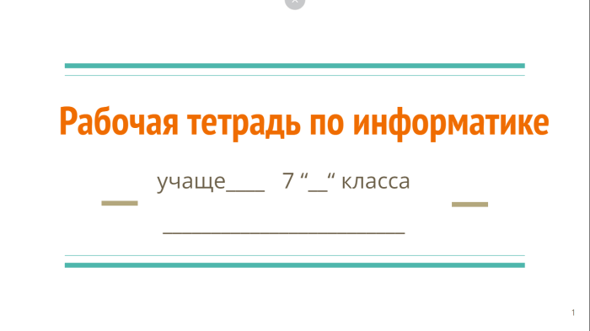
Интерактивная рабочая тетрадь по информатике
Тема «Использование условий»
https://docs.google.com/presentation/d/11XMfApBB8FAbBEs8F1VOdcKFPwk-eY3zu-PFaCuarJw/edit?usp=sharing

Slide 10
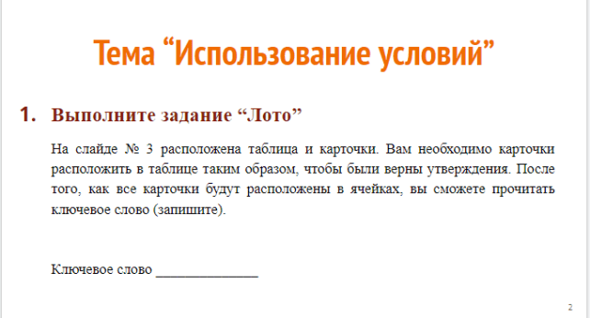
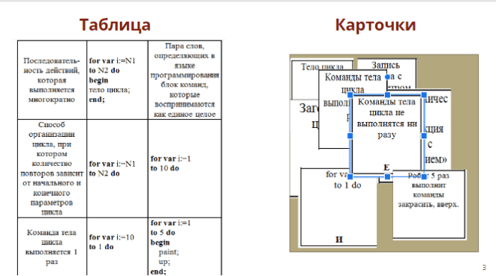

Slide 12
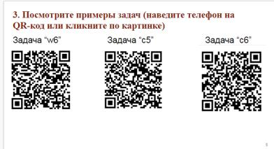
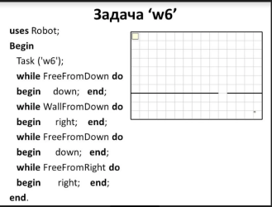
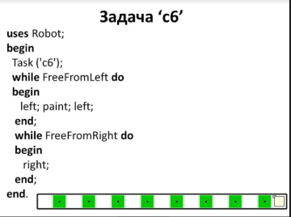
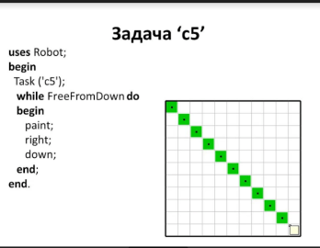

Slide 13
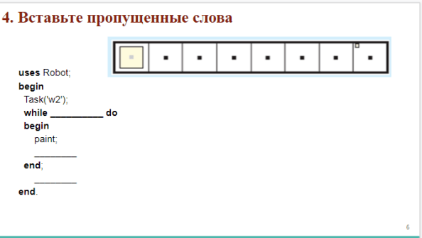

Slide 15
Исследователи современных методов обучения отмечают, что учащимися усваивается
10% того, что они читают
20% того, что слышат
30% того, что видят
50-70% запоминается при участии в групповых дискуссиях
80% - при самостоятельном обнаружении и формулировании проблем
90% - если обучающийся непосредственно участвует в реальной деятельности

Slide 16
Визуализация содействует
интенсификации обучения
активизации учебной и познавательной деятельности
повышению визуальной грамотности и визуальной культуры учащихся

